Slide 1

CHÀO MỪNG CÁC EM ĐẾN VỚI TIẾT HỌC

Slide 2


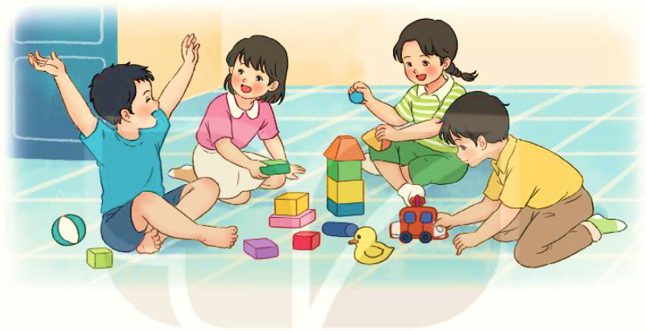
TỚ LÀ LÊ - GÔ
BÀI 22
BÀI 22
Nói tên một số đồ chơi của em?
Em thích đồ chơi nào nhất?

Slide 3

YÊU CẦU CẦN ĐẠT
Đọc đúng, thể hiện được giọng đọc của bài. Biết ngắt nghỉ hơi đúng.
01
Trả lời được các câu hỏi. Nêu được nội dung bài học.
02

Slide 4
Tớ là lê - gô
Tớ là lê-gô. Nhiều bạn gọi tớ là đồ chơi lắp ráp. Các bạn có nhận ra tớ không?
Để tớ giới thiệu với các bạn về gia đình của tớ nhé. Tớ có rất nhiều anh chị em. Chúng tớ là những khối nhỏ đầy màu sắc. Hầu hết chúng tớ có hình viên gạch. Một số thành viên có hình nhân vật tí hon và các hình xinh xắn khác.
Từ những mảnh ghép nhỏ bé, chúng tớ kết hợp với nhau để tạo ra cả một thế giới kì diệu. Các bạn có thể lắp ráp nhà cửa, xe cộ, người máy,… theo ý thích. Sau đó, các bạn tháo rời ra để ghép thành những vật khác.
Chúng tớ giúp các bạn có trí tưởng tượng phong phú, khả năng sáng tạo và tính kiên nhẫn. Nào, các bạn đã sẵn sang chơi cùng chúng tớ chưa?
( Bảo Châu)

Slide 5




Tớ là lê - gô
Tớ là lê-gô. Nhiều bạn gọi tớ là đồ chơi lắp ráp. Các bạn có nhận ra tớ không?
Để tớ giới thiệu với các bạn về gia đình của tớ nhé. Tớ có rất nhiều anh chị em. Chúng tớ là những khối nhỏ đầy màu sắc. Hầu hết chúng tớ có hình viên gạch. Một số thành viên có hình nhân vật tí hon và các hình xinh xắn khác.
Từ những mảnh ghép nhỏ bé, chúng tớ kết hợp với nhau để tạo ra cả một thế giới kì diệu. Các bạn có thể lắp ráp nhà cửa, xe cộ, người máy,… theo ý thích. Sau đó, các bạn tháo rời ra để ghép thành những vật khác.
Chúng tớ giúp các bạn có trí tưởng tượng phong phú, khả năng sáng tạo và tính kiên nhẫn. Nào, các bạn đã sẵn sàng chơi cùng chúng tớ chưa?
( Bảo Châu)
4

Slide 6
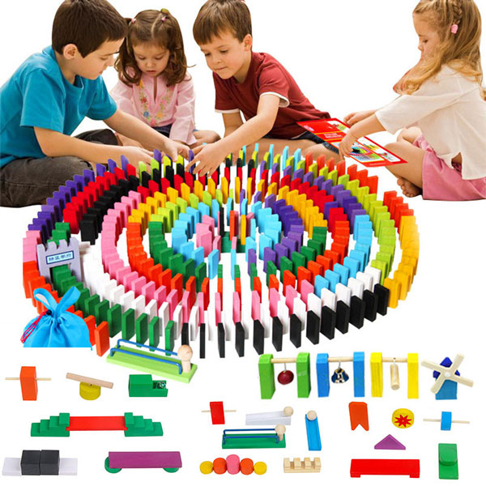
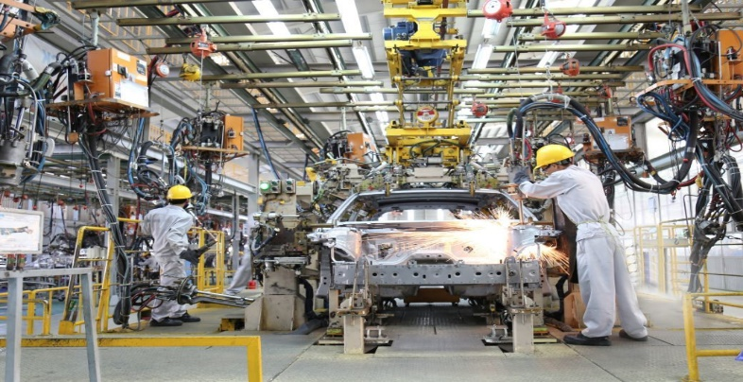
Tớ là lê - gô
Tớ là lê-gô. Nhiều bạn gọi tớ là đồ chơi lắp ráp. Các bạn có nhận ra tớ không?
lắp ráp: lắp các bộ phận vào với nhau cho đúng vị trí để tại nên một vật hoàn chỉnh.
Lắp ráp đồ chơi
Lắp ráp linh kiện

Slide 7
Để tớ giới thiệu với các bạn về gia đình của tớ nhé. Tớ có rất nhiều anh chị em. Chúng tớ là những khối nhỏ đầy màu sắc. Hầu hết chúng tớ có hình viên gạch. Một số thành viên có hình nhân vật tí hon và các hình xinh xắn khác.
Một số thành viên có hình nhân vật tí hon và các hình xinh xắn khác.

Slide 8
Từ những mảnh ghép nhỏ bé, chúng tớ kết hợp với nhau để tạo ra cả một thế giới kì diệu. Các bạn có thể lắp ráp nhà cửa, xe cộ, người máy,… theo ý thích. Sau đó, các bạn tháo rời ra để ghép thành những vật khác.
Từ những mảnh ghép nhỏ bé, chúng tớ kết hợp với nhau để tạo ra cả một thế giới kì diệu.

Slide 9
Chúng tớ giúp các bạn có trí tưởng tượng phong phú, khả năng sáng tạo và tính kiên nhẫn. Nào, các bạn đã sẵn sàng chơi cùng chúng tớ chưa?
4
Chúng tớ giúp các bạn có trí tưởng tượng phong phú, khả năng sáng tạo và tính kiên nhẫn.

Slide 10
Tớ là lê - gô
Tớ là lê-gô. Nhiều bạn gọi tớ là đồ chơi lắp ráp. Các bạn có nhận ra tớ không?
Để tớ giới thiệu với các bạn về gia đình của tớ nhé. Tớ có rất nhiều anh chị em. Chúng tớ là những khối nhỏ đầy màu sắc. Hầu hết chúng tớ có hình viên gạch. Một số thành viên có hình nhân vật tí hon và các hình xinh xắn khác.
Từ những mảnh ghép nhỏ bé, chúng tớ kết hợp với nhau để tạo ra cả một thế giới kì diệu. Các bạn có thể lắp ráp nhà cửa, xe cộ, người máy,… theo ý thích. Sau đó, các bạn tháo rời ra để ghép thành những vật khác.
Chúng tớ giúp các bạn có trí tưởng tượng phong phú, khả năng sáng tạo và tính kiên nhẫn. Nào, các bạn đã sẵn sàng chơi cùng chúng tớ chưa?
( Bảo Châu)
4

Slide 11
TỚ LÀ LÊ - GÔ
BÀI 22
BÀI 22
Tìm hiểu bài

Slide 12
Tớ là lê-gô. Nhiều bạn gọi tớ là đồ chơi lắp ráp. Các bạn có nhận ra tớ không?
1. Đồ chơi lê-gô còn được các bạn nhỏ gọi là gì?

Slide 13
2. Để tớ giới thiệu với các bạn về gia đình của tớ nhé. Tớ có rất nhiều anh chị em. Chúng tớ là những khối nhỏ đầy màu sắc. Hầu hết chúng tớ có hình viên gạch. Một số thành viên có hình nhân vật tí hon và các hình xinh xắn khác.
Nêu đặc điểm của đồ chơi lê-gô?

Slide 14
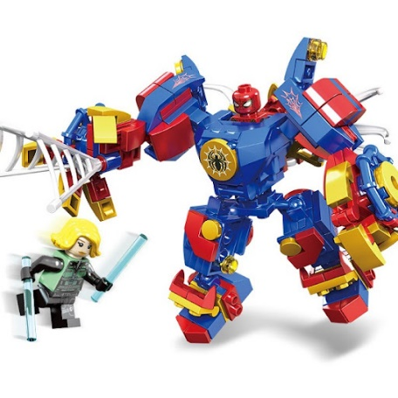
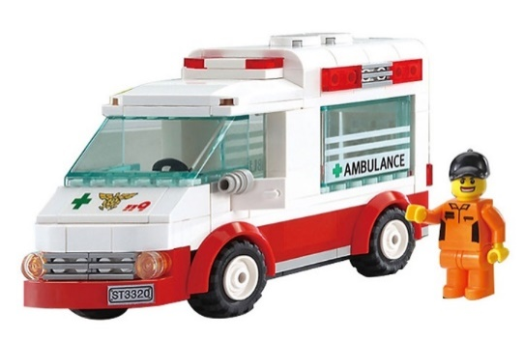
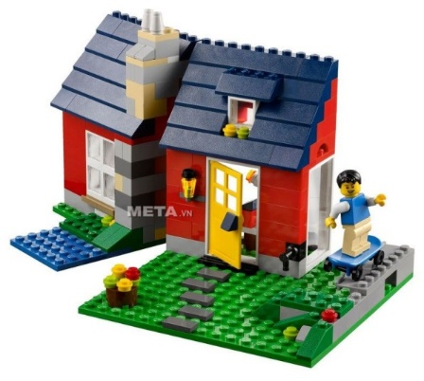
Từ những mảnh ghép nhỏ bé, chúng tớ kết hợp với nhau để tạo ra cả một thế giới kì diệu. Các bạn có thể lắp ráp nhà cửa, xe cộ, người máy,… theo ý thích. Sau đó, các bạn tháo rời ra để ghép thành những vật khác.
2. Nêu cách chơi lê-gô.

Slide 15
Chúng tớ giúp các bạn có trí tưởng tượng phong phú, khả năng sáng tạo và tính kiên nhẫn. Nào, các bạn đã sẵn sàng chơi cùng chúng tớ chưa?
4
3. Trò chơi lê- gô có lợi ích gì?

Slide 16

4. Chọn nội dung phù hợp với mỗi đoạn trong bài đọc.
A B
Đoạn 1
a. Hướng dẫn cách chơi lê- gô.
Đoạn 2
b. Nói về lợi ích của việc chơi lê- gô.
Đoạn 3
c. Giới thiệu tên gọi lê- gô.
Đoạn 4
d. Tả đặc điểm lê- gô.

Slide 17

Đoạn 1
Giới thiệu tên gọi lê- gô.
Giới thiệu một
đồ
chơi
Đoạn 2
Tả đặc điểm lê- gô.
Đoạn 3
Hướng dẫn cách chơi lê- gô.
Đoạn 4
Nói về lợi ích của việc chơi lê- gô.

Slide 18
Tớ là lê - gô
Tớ là lê-gô. Nhiều bạn gọi tớ là đồ chơi lắp ráp. Các bạn có nhận ra tớ không?
Để tớ giới thiệu với các bạn về gia đình của tớ nhé. Tớ có rất nhiều anh chị em. Chúng tớ là những khối nhỏ đầy màu sắc. Hầu hết chúng tớ có hình viên gạch. Một số thành viên có hình nhân vật tí hon và các hình xinh xắn khác.
Từ những mảnh ghép nhỏ bé, chúng tớ kết hợp với nhau để tạo ra cả một thế giới kì diệu. Các bạn có thể lắp ráp nhà cửa, xe cộ, người máy,… theo ý thích. Sau đó, các bạn tháo rời ra để ghép thành những vật khác.
Chúng tớ giúp các bạn có trí tưởng tượng phong phú, khả năng sáng tạo và tính kiên nhẫn. Nào, các bạn đã sẵn sàng chơi cùng chúng tớ chưa?
( Bảo Châu)
4

Slide 19
Nội dung
Trò chơi lê-gô giúp người chơi có trí tưởng tượng phong phú, khả năng sáng tạo và tính kiên nhẫn.
Trò chơi lê-gô giúp người chơi điều gì?
Cách đọc
Đọc to, rõ ràng, ngắt nghỉ hợp lí
Nhấn vào các từ ngữ nói về ích lợi của đồ chơi lê-gô

Slide 20
Tớ là lê - gô
Tớ là lê-gô. Nhiều bạn gọi tớ là đồ chơi lắp ráp. Các bạn có nhận ra tớ không?
Để tớ giới thiệu với các bạn về gia đình của tớ nhé. Tớ có rất nhiều anh chị em. Chúng tớ là những khối nhỏ đầy màu sắc. Hầu hết chúng tớ có hình viên gạch. Một số thành viên có hình nhân vật tí hon và các hình xinh xắn khác.
Từ những mảnh ghép nhỏ bé, chúng tớ kết hợp với nhau để tạo ra cả một thế giới kì diệu. Các bạn có thể lắp ráp nhà cửa, xe cộ, người máy,… theo ý thích. Sau đó, các bạn tháo rời ra để ghép thành những vật khác.
Chúng tớ giúp các bạn có trí tưởng tượng phong phú, khả năng sáng tạo và tính kiên nhẫn. Nào, các bạn đã sẵn sàng chơi cùng chúng tớ chưa?
( Bảo Châu)
4

Slide 21

Luyện tập theo văn bản đọc

Slide 22
1. Tìm từ ngữ chỉ đặc điểm của những khối lê-gô.
Để tớ giới thiệu với các bạn về gia đình của tớ nhé. Tớ có rất nhiều anh chị em. Chúng tớ là những khối nhỏ đầy màu sắc. Hầu hết chúng tớ có hình viên gạch. Một số thành viên có hình nhân vật tí hon và các hình xinh xắn khác.
2. Đặt câu với một từ vừa tìm được.
M: Em thích nhất lê – gô hình nhân vật tí hon.

Slide 23
YÊU CẦU CẦN ĐẠT
Đọc đúng, thể hiện được giọng đọc của bài. Biết ngắt nghỉ hơi đúng.
01
Trả lời được các câu hỏi. Nêu được nội dung bài học.
02

Slide 24
Tạm biệt và hẹn gặp lại
các con vào những tiết học sau!

